Slide 1
Astaná y el camino a seguir en Argentina
Zulma Ortiz
Instituto de Investigaciones Epidemiológicas. Academia Nacional de Medicina, Buenos Aires

Slide 2
Ideas fuerza
Glocalización
Territorialidad
Integración

Slide 3
Ideas fuerza
Glocalización: nace de la composición entre globalización y localización
Declaración
Agenda
Alma-Ata
Astaná
CUS
ODS
ACCIÓN

Slide 4
Ideas fuerza
Territorialidad una zona o una región que establece una jurisdicción, pertenece a un cierto Estado o sirve como campo de acción.
El concepto suele referirse al modo de circunscripción de algo de acuerdo a su desarrollo territorial.
https://definicion.de/territorialidad/

Slide 5
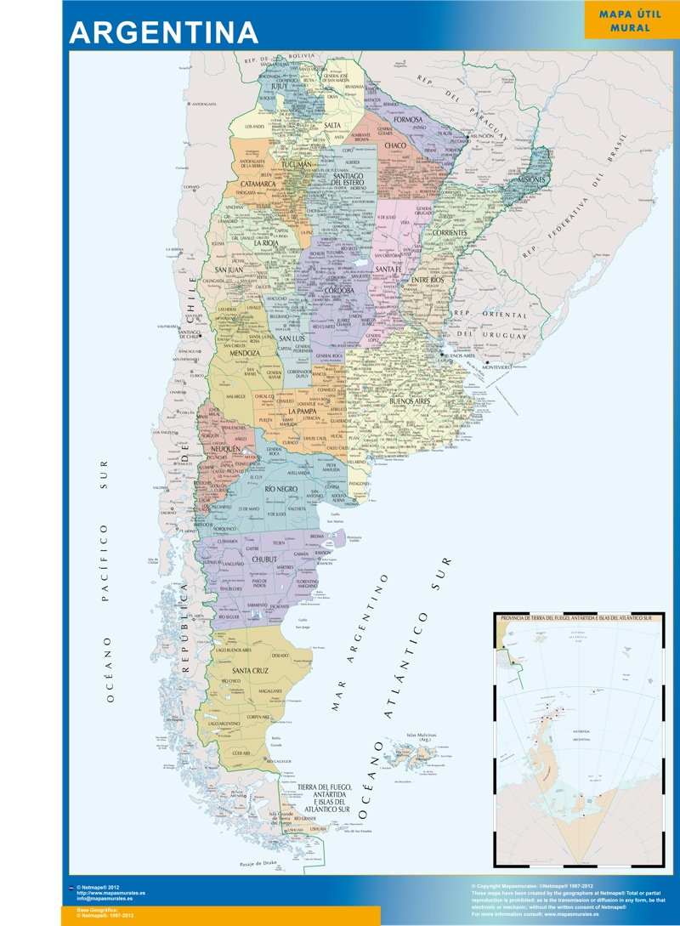
2014 un total de 528 subdivisiones de 2do orden en el territorio nacional,
378 departamentos
135 partidos
15 comunas
https://es.wikipedia.org/wiki/Anexo:Departamentos_y_partidos_de_Argentina_por_superficie_y_poblaci%C3%B3n_(2010)

Slide 6
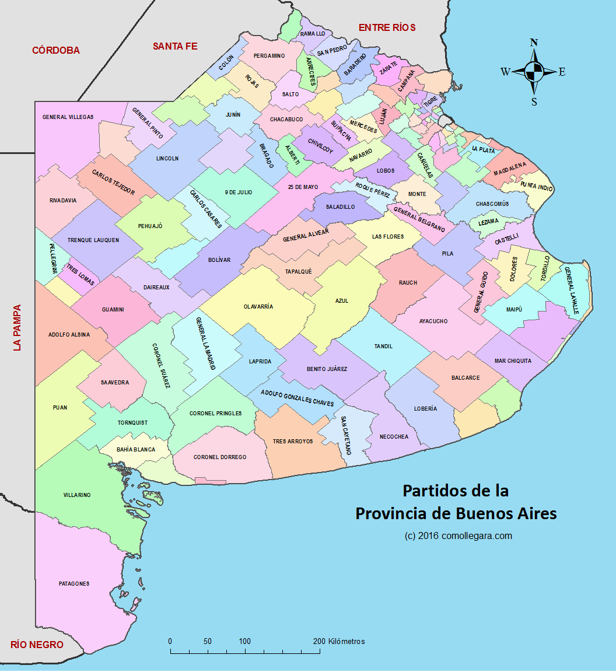
Rawson tiene 2.104 habs.
+70% tienen OOSS
25% cobertura pública exclusiva
1 hospital (31 camas) internación general, bajo riesgo, municipal.
2 médicos de cabecera que atienden en consultorio privado. No cuenta con laboratorio, las muestras se envían a Chacabuco.
Frente a demanda especializada, los ptes son referidos a efectores del sistema de salud de Chacabuco (10 CAPS, un Centro Integral Comunitario y un Hospital general)

Slide 7
Coordinación asistencial
Continuidad asistencial
“Task shifting” “Task sharing”
Cambiar y compartir tareas
Delegación de tareas
Líneas de cuidado
Redes
POCT
Integración de los servicios de salud

Slide 8
Reflexiones
Argentina | 44 millones
Buenos Aires | 16 millones
Chacabuco | 34.985​
Rawson | 2.104
Glocalización de la Agenda CUS – ODS
Declariciones Territoriales
Integración de servicios con independencia de sector – subsector financiador

